Slide 1
Человек и литосфера (природа мстит)
Подготовила учитель географии
МБОУ СОШ с. Соколовка
Мирошниченко О.А.

Slide 2
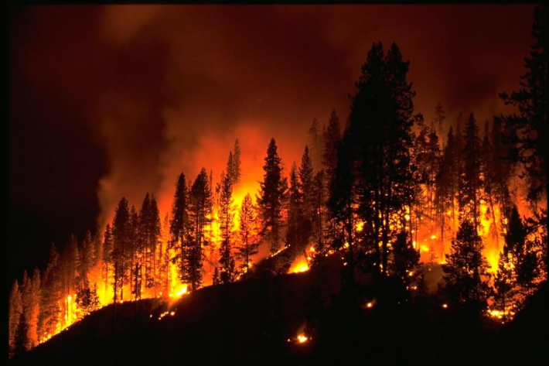
Пожары

Slide 3
Смерчи, ураганы

Slide 4
Туман (смог)
.

Slide 5
Сход ледника

Slide 6
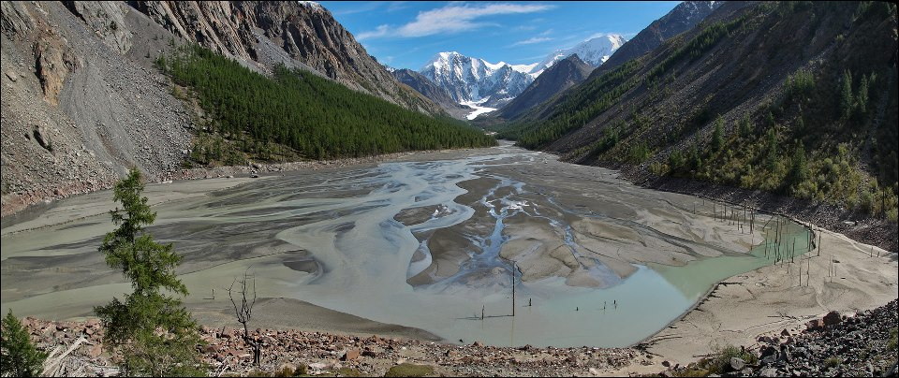
Сель

Slide 7
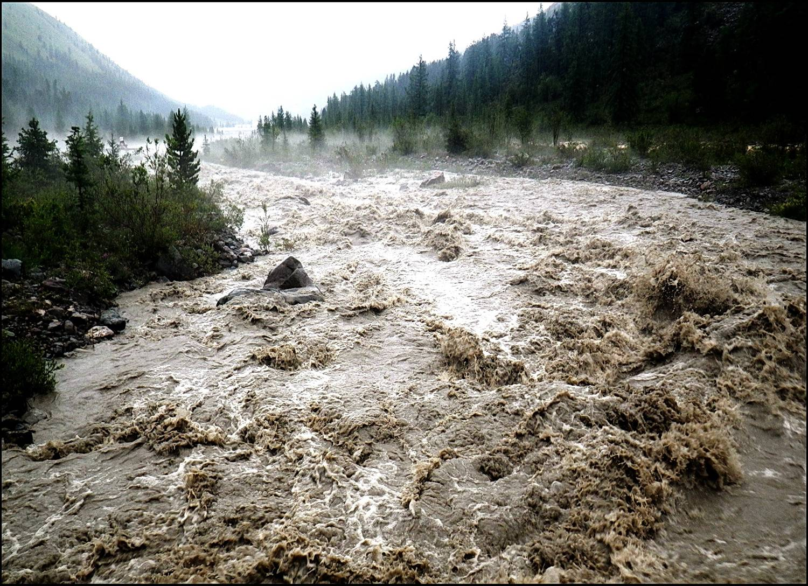

Slide 8
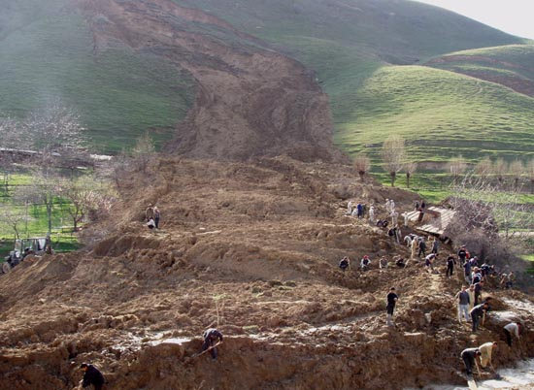

Slide 9
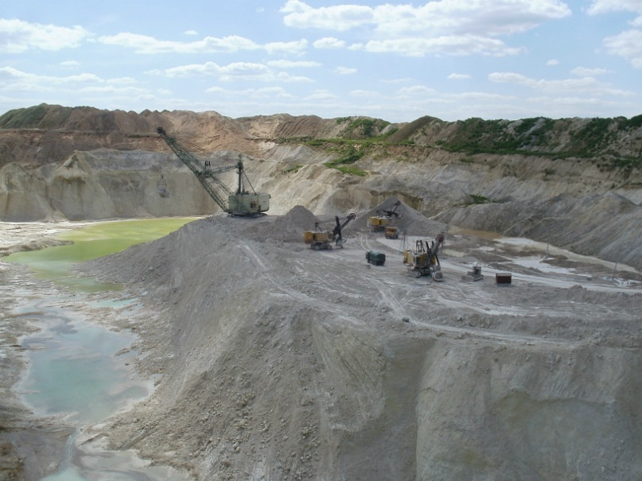
Нарушение ландшафта

Slide 10
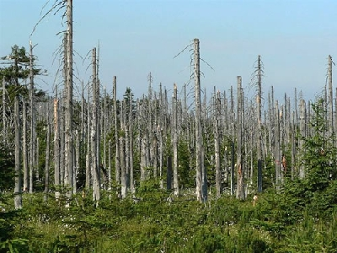
Гибель лесов

Slide 11
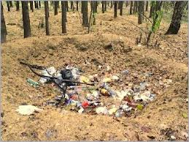
Несанкционированные свалки

Slide 12
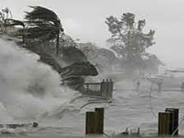
Цунами

Slide 13
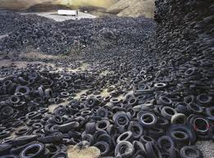
Последствия прогресса

Slide 14
Загрязнение водоемов

Slide 15
Взрыв на химзаводе
.

Slide 16
Затонувший танкер
.

Slide 17
Нефтяное пятно
.

Slide 18
Чернобыльская АЭС

Slide 19
Экологическая катастрофа Аральского моря

Slide 20
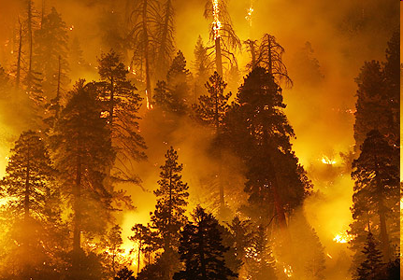
Вывод напрашивается сам: главной причиной экологических катастроф второй половины XX века является вмешательство Человека! Землетрясения и наводнения, засухи и взрывы подземных газов - ко всем этим губительным событиям человек тем или иным способом прикладывал свою руку.

Slide 21
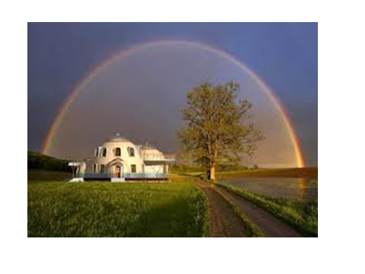
Сохраним наш ДОМ!

